Slide 1

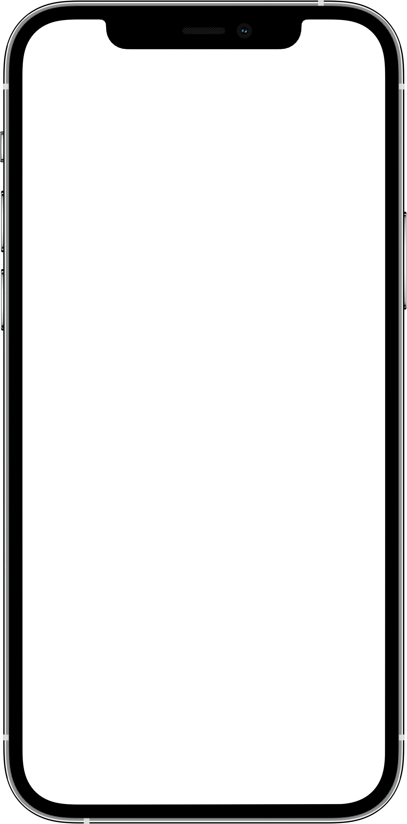

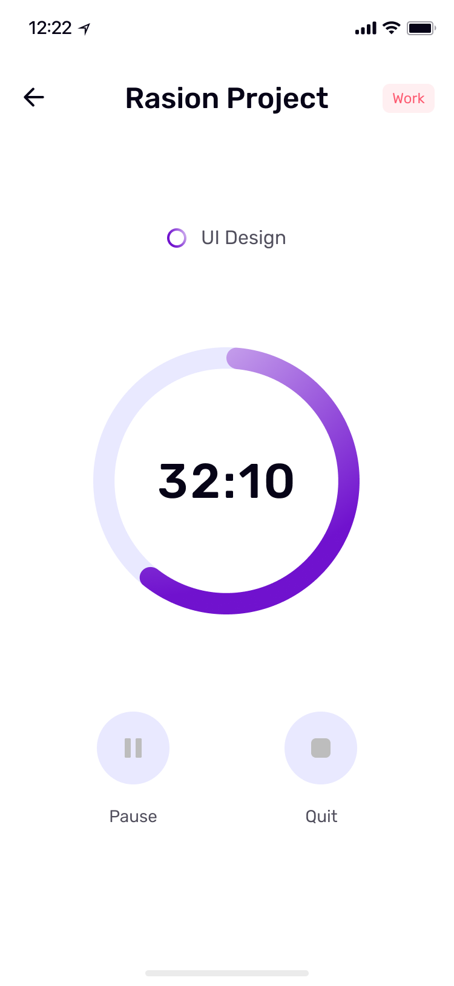



Decepticons
André Francis
Antunes Sabino
José Mendes
Leo Tremonte
Rafael Kobayashi
Victor Calixto

Slide 2

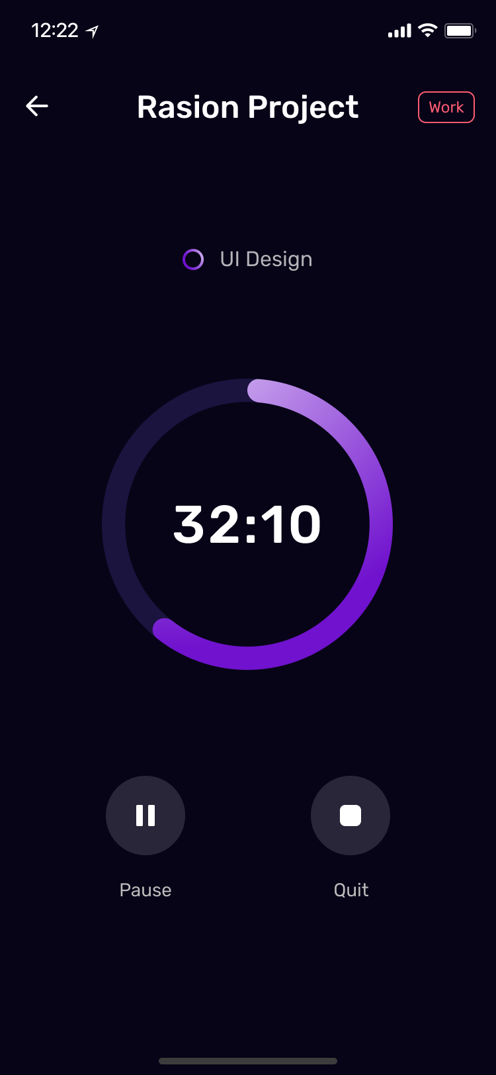

BOT
Automatização da comunicação
Facilidade de uso
Aproximação com o usuário final
Baixo custo
Módulo para colaboradores
Compliance

Slide 3
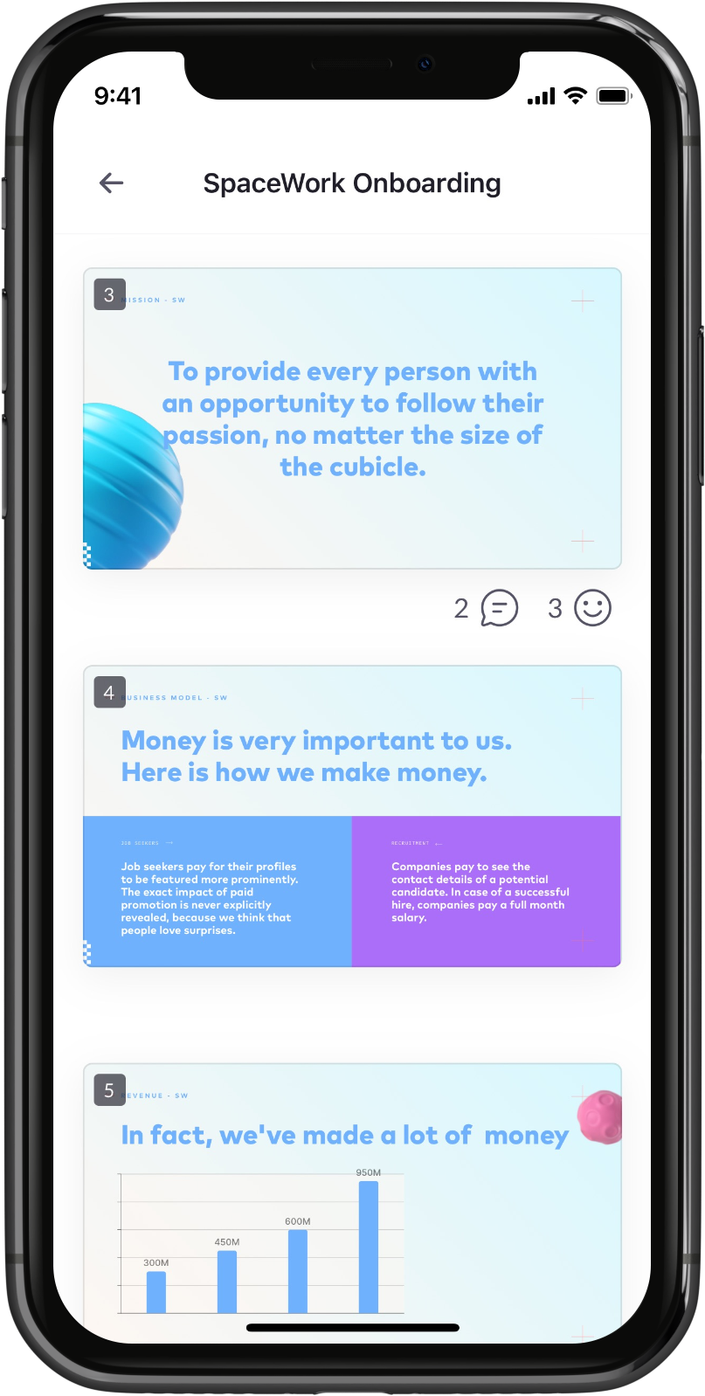

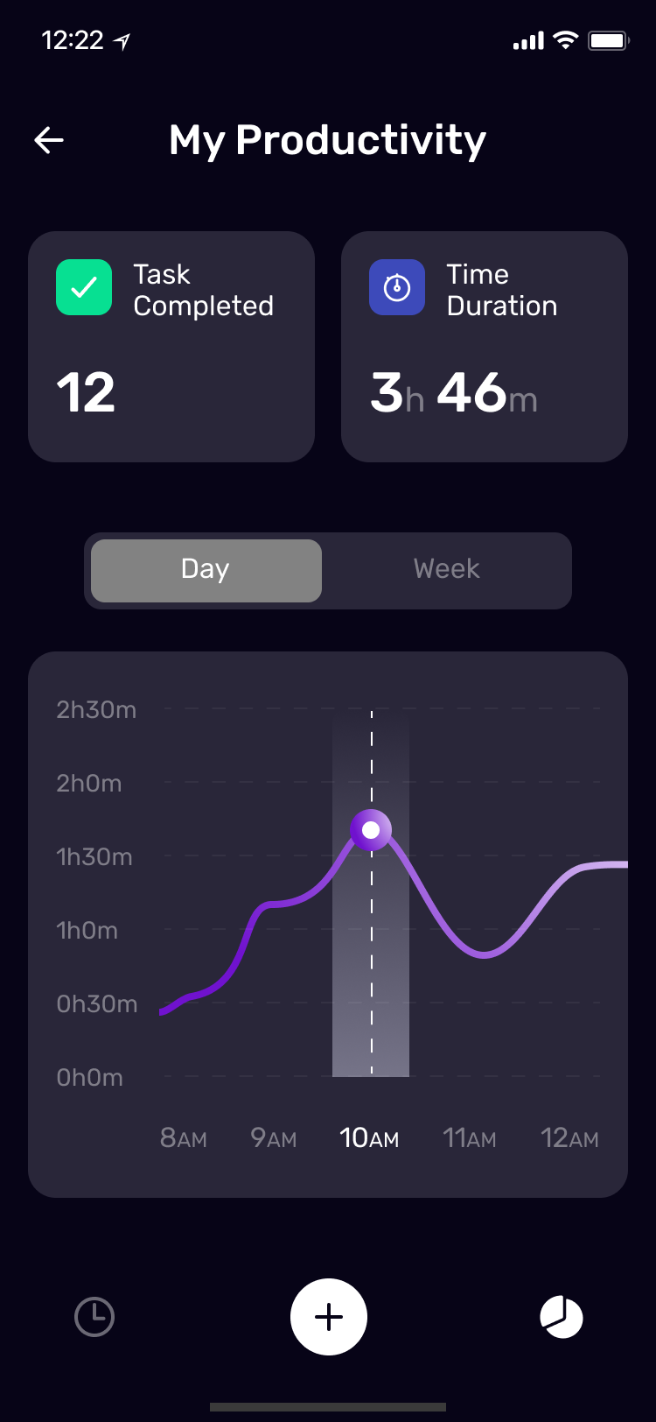

Usuários e
Colaboradores

Slide 4
94%
94 % Da população brasileira utiliza WhatsApp diariamente, presente em 99% dos smartphones no brasil.
6%
Facilidade de uso.
Baixo custo de operação.
Integração com sistemas legados via API
94%
Fonte: https://engage.sinch.com/pt-br/blog/whatsapp-no-brasil/ Acesso: 26/09/2023 00:46

Slide 5
Usuário
Colaboradores
Como chegar na estação ?
Registrar manutenção
Ver situação atual das linhas
Ocorrências
Como fazer meu cartão TOP ?
Compliance
Bilhete via QR Code
Denunciar assédio

Slide 6
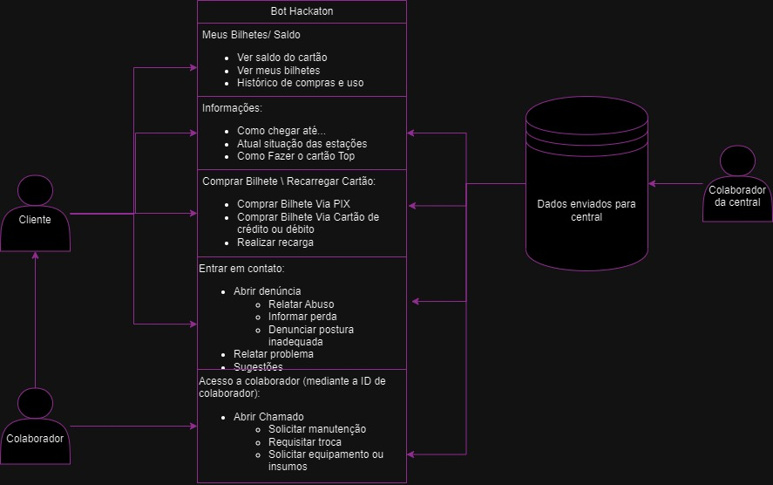
Bot Hackaton Diagrama

Slide 7
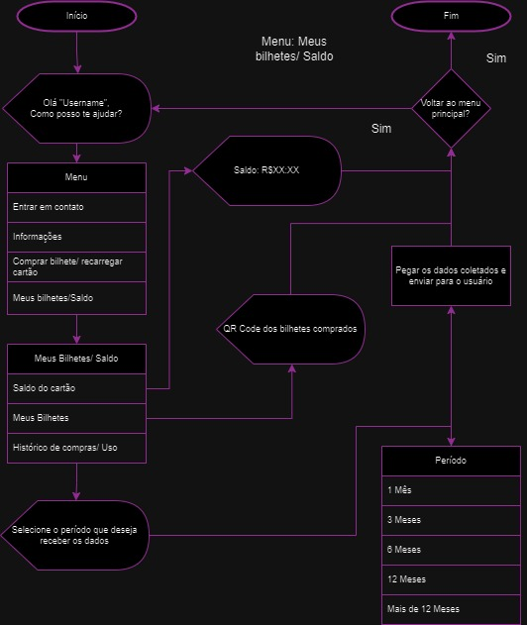
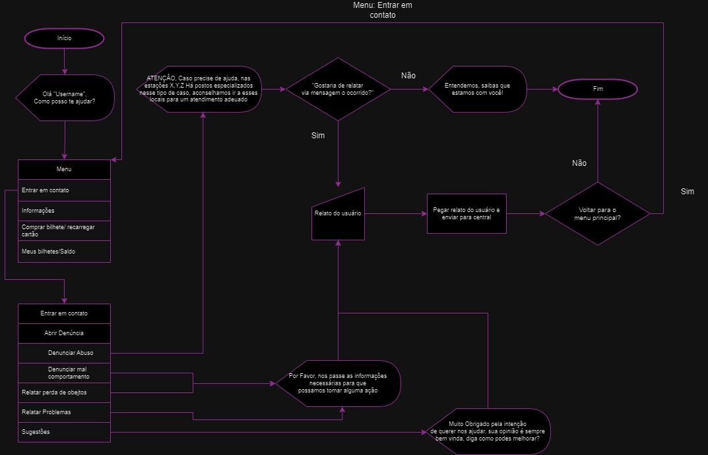
Fluxograma jornada cliente
Saldo
Entrar em contato

Slide 8
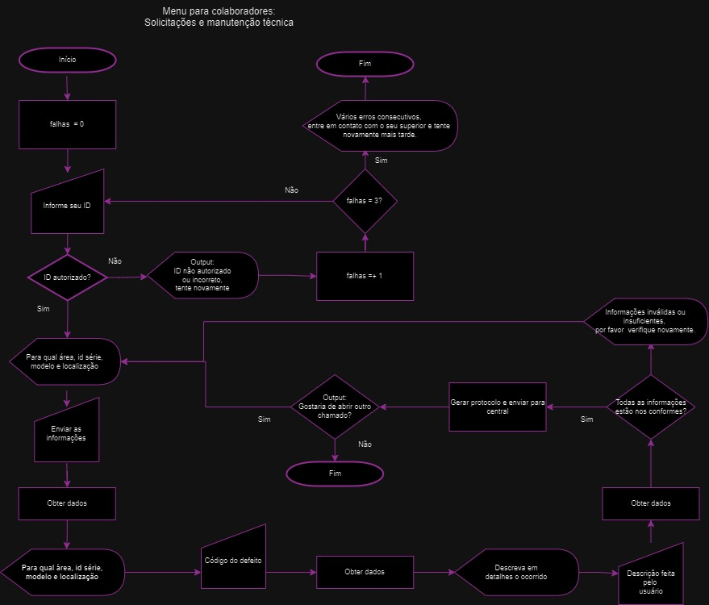
Fluxograma jornada Colaborador (a)
Solicitações e
manutenção técnica

Slide 9
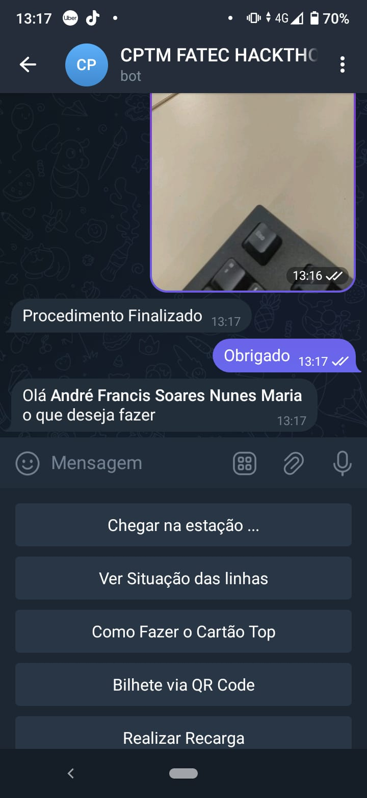
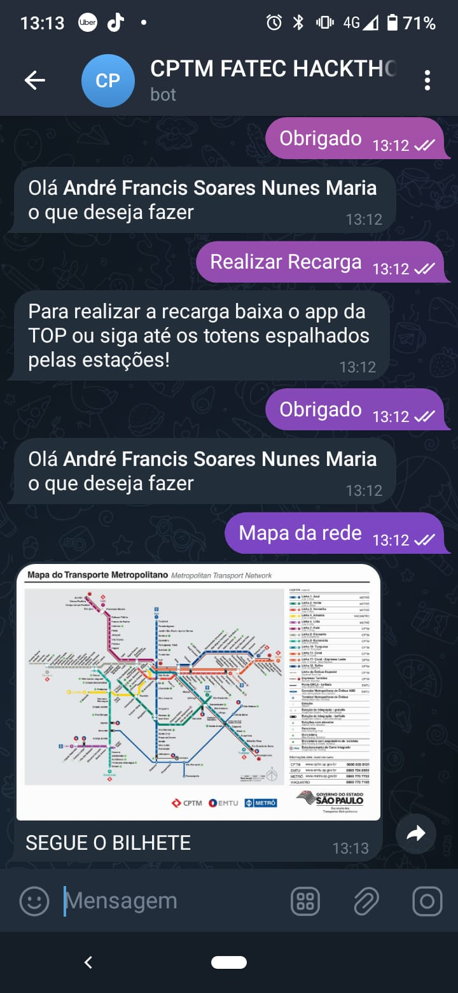
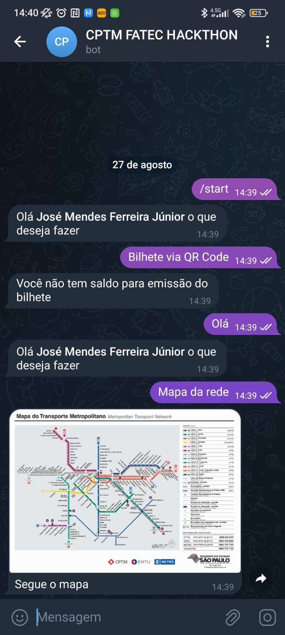
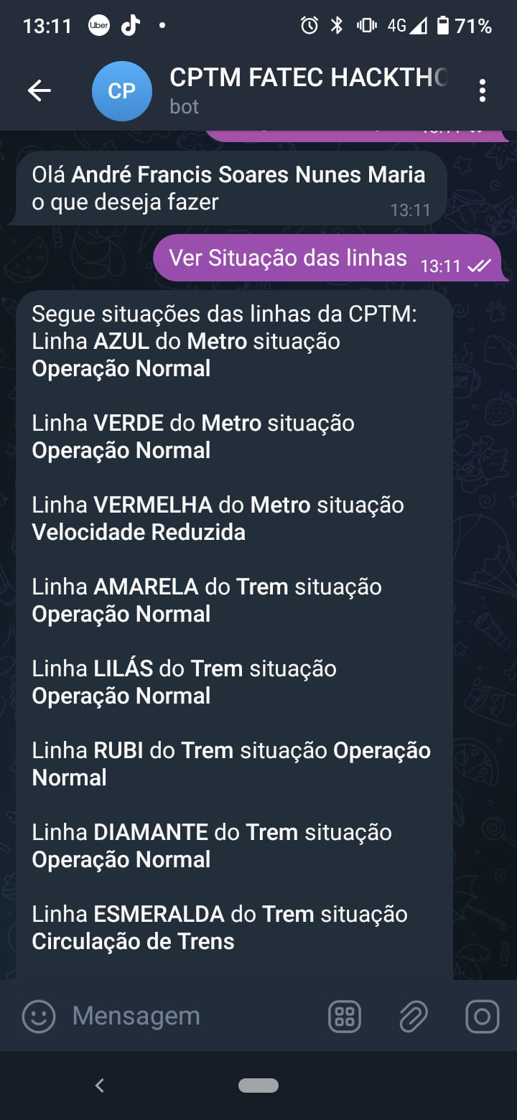
Casos de uso

Slide 10

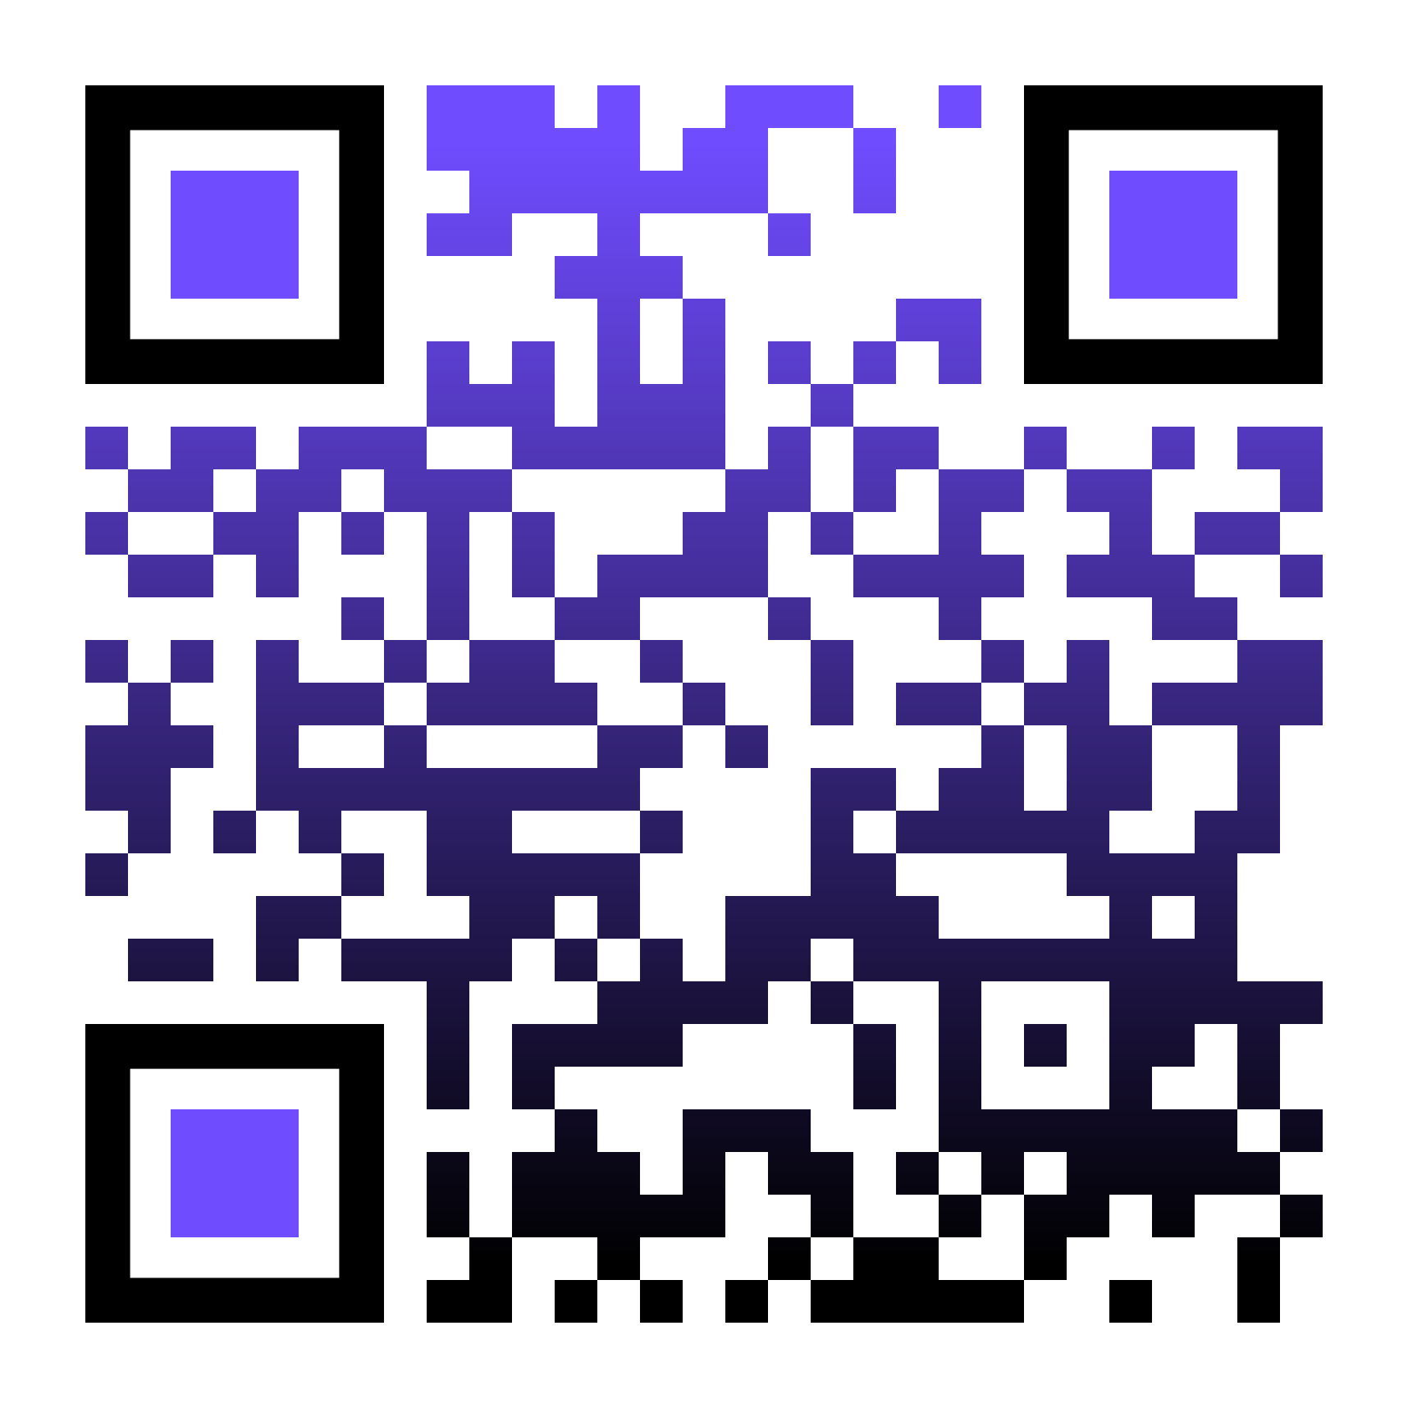
Obrigado

